Slide 1
発達障害児への支援をめぐる保護者と教員の 認識のズレとその帰結
――支援に関する言説への相互作用論からのアプローチ
2021年度修士論文最終報告会 2月11日
経済社会システム専攻 伊藤慎吾

Slide 2
本日の発表内容
①論文の構成
②リサーチクエスチョン
③研究の背景
④先行研究の整理
⑤問題の設定
⑥研究方法
⑦保護者側の分析
⑧教員側の分析
⑨保護者と教員の比較検討
⑩本研究の課題
⑪引用文献・引用サイト

Slide 3
①論文の構成
第1章 問題の所在――発達障害をめぐる現代的問題
第1節 問題の所在――本論の目的と構成
第2節 現代社会における発達障害
第1項 発達障害とは何か
第2項 発達障害に関わる制度の歴史的変遷
第3項 教育現場と発達障害
第4項 先行研究の意義と課題
第3節 研究方法――方法論としてのM-GTA
第1項 視点としてのシンボリック相互作用論
第2項 シンボリック相互作用論の方法論と本研究の研究方法
第２章 保護者が語る学校（教員）との関係構築の困難さ――保護者からの分析
第１節 調査の概要
第１項 調査方法
第２項 調査協力者の概要
第２節 結果と考察
第１項 戸惑い期――学校（教員）に対して働きかけを行えない保護者
第２項 判断期――学校（教員）に対して働きかけを行いその対応に評価を下す保護者
第３項 失望期――学校（教員）に対して「失望」する保護者
第４項 全期――保護者が持ち続ける学校（教員）への期待
第３節 小括
第３章 教員が語る保護者との関係構築の困難さ――教員からの分析
第１節 調査の概要
第１項 調査方法
第２項 調査協力者の概要
第２節 結果と考察
第１項 戸惑い期――連携に戸惑う教員
第２項 かみ合わない行為――連携の成立に至らない教員の働きかけ
第３項 模索期――連携を模索する教員
第４項 諦め期――連携を諦める教員
第５項 学校（教員）と「社会化」
第３節 小括
第４章 考察――保護者と教員の比較分析
第1節 比較分析
第1項 「行動できない保護者〔戸惑い期〕」と「連携に戸惑う教員〔戸惑い期〕
第2項 「行動できない保護者〔戸惑い期〕」と「連携を模索する教員〔模索期〕」
第3項 「判断を下す保護者〔判断期〕」と「連携に戸惑う教員〔戸惑い期〕」
第4項 「判断を下す保護者〔判断期〕」と「連携を模索する教員〔模索期〕」
第5項 「判断を下す保護者〔判断期〕」と「連携を諦める教員〔諦め期〕」
第6項 「学校（教員）へ失望する保護者〔失望期〕」と「連携に戸惑う教員〔戸惑い期〕」
第7項 「学校（教員）へ失望する保護者〔失望期〕」と「連携を模索する教員〔模索期〕」
第2節 「社会化」認識の隔たり
第3節 教員における2つの準拠集団と役割葛藤
終章 研究結果の整理と今後の課題
第１節 研究の整理
第２節 今後の課題
第１章 第３節
⇒伊藤慎吾・肥後祥治, 2020, 「発達障害支援に関する『教員ー保護者』間の関係性の記述分析――シンボリック相互作用論の援用の可能性」『鹿児島大学教育学部教育実践研究紀要』29: 58-67.
第２章
⇒伊藤慎吾・日髙優介, 2019, 「『学校ー家庭』連携における保護者の失望ーー『発達障害児童生徒』支援をめぐる保護者の語りから」『日本特殊教育学会第57回大会』ポスター発表.
⇒伊藤慎吾・日髙優介・桑原司, 2019, 「『学校ー家庭』連携における保護者の失望ーー『発達障害児童生徒』支援をめぐる保護者の語りから」『Discussion papers in economics and sociology』 No.1901: 1-13.
第３章
⇒伊藤慎吾・日髙優介, 2020, 「『学校－家庭』連携における教員の『空回り』――『発達障害児童生徒』支援をめぐる教員の語りから」『日本特殊教育学会第58回大会』ポスター発表.
Notes:
第１章では、問題の所在と本研究のリサーチクエスチョン、分析枠組み、分析方法について述べています。尚、本章の第３節に関しては伊藤・肥後論文を基に加筆修正しています。
第２章では、保護者側の観点から分析した考察と結果について述べています。尚、本章については、2019年の日本特殊教育学会発表とディスカッションペーパーを基に加筆修正しています。
第3章では、教員側の観点から分析した考察と結果について述べています。尚、本章は、2020年の日本特殊教育学会発表を基に加筆修正しています。
第4章では、第２章と第３章の分析で得られた知見を比較検討し、その考察と結果について述べています。
最後の終章では研究の整理と本研究の課題について述べています。

Slide 4
②リサーチクエスチョン
連携が機能しない状況とは、保護者と教員の相互作用の過程において、どのようなことが問題となって生じているものなのか。
Notes:
近年、発達障害への注目が高まっています。
例えば2017年にNHKにおいて、「特集発達障害って何だろう」をテーマに、「発達障害プロジェクト」が企画され、「発達障害」に関する社会への啓発が図られました。また、書店では発達障害に関するコーナーが作られるなど、一般書籍や雑誌などで発達障害が取り上げられている。そしてテレビなどでは芸能人が発達障害であることを告白するなど、社会的な認知度が高まっている。
しかし、「発達障害」という言葉の認知度に比べ、その「内容」に関しては十分に理解が進んでいるとはいえません。
そこで私は修士論文において、■学校における発達障害児を対象として、「連携が機能しない状況とは、保護者と教員の相互作用の過程において、どのようなことが問題となって生じているものなのか。」という問いを立てて研究を進めてきました。
本題に入る前に、発達障害について軽く説明します。

Slide 5
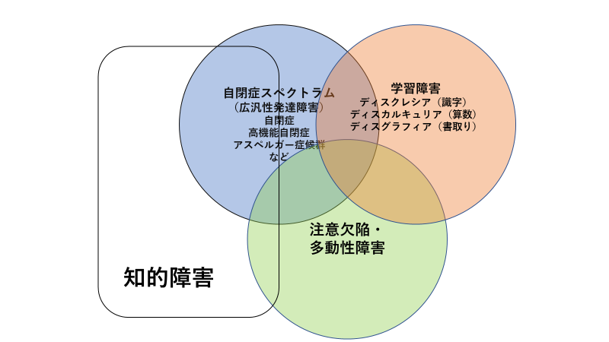
③研究の背景（1）ーー発達障害の定義ーー
発達障害者支援法 第2条（定義）
この法律において「発達障害」とは、自閉症、アスペルガー症候群その他の広汎性発達障害、学習障害、注意欠陥多動性障害その他これに類する脳機能の障害であってその症状が通常低年齢において発現するものとして政令で定めるものをいう。
発達障害とは…
・広汎性発達障害（＝自閉症スペクトラム）
・学習障害（LD）
・注意欠陥多動性障害（ADHD）
また、複数の障害を抱えているケースも多い
（出典：政府広報オンライン「発達障害って、何だろう？」より筆者作成）
Notes:
まずは定義について説明します。
発達障害とは、2005年に施行された発達障害者支援法において定義されている。
この法律において、発達障害は、自閉症、アスペルガー症候群その他の広汎性発達障害、学習障害、注意欠陥多動性障害その他これに類する脳機能の障害が対象とされている。
つまり発達障害とは、それ自体が障害名ではなく、個々の障害の総称として用いられている。
【具体的な特性】
・広汎性発達障害（自閉症・アスペルガー症候群を含む）⇒対人コミュニケーションが苦手で人の感情を察したり、冗談を冗談と解釈することが苦手です。また、こだわりが非常に強い、毎日の決まった生活リズムが変わることへの臨機応変な対応が苦手といった特性があります。
・学習障害⇒言葉を「話す」「理解」することはできるが、例えば文字が記号のように見えるなどのように、「読む」「書く」「計算する」ことが極端に苦手という特性があります。
・注意欠陥多動性障害⇒関心の移り変わりが激しく集中力が続かない、衝動的な行動をするといった特性があります。
このように発達障害は人により大きく特性が異なり、また困難さが他人の目に見えづらいため、学力が低い、努力が出来ない、怠けているなと捉えられてしまうことがあります。
図をご覧ください、このように大きく、広汎性発達障害、学習障害（LD）、注意欠陥多動性障害（ADHD）の3つのり領域に整理されます。
また、複数の障害を抱えているケースも多いことも指摘されています。
【自閉症とアスペルガー症候群の違い】
明確な線引きが困難であるため、現在は自閉症スペクトラムとしてまとめられている。
アスペルガー症候群の重度版が自閉症

Slide 6
③研究の背景（2）――制度の変遷――
1949年 身体障害者福祉法 ⇒ 身体障害者
1959年 精神保健福祉法 ⇒ 精神障碍者
1960年 知的障害者福祉法 ⇒ 知的障害者
1970年 障害者基本法 ⇒ 基本理念・基本施策の指針
2005年 発達障害者支援法
  2005年以前 法的、教育界において「発達障害」というカテゴリーはない
  ⇒「落ち着きのない子」「少しかわった子」という認知
2006年 学校教育法 改正
⇒「発達障害」も特別支援教育の対象となる。
2018年 学習指導要領 改訂
⇒通常学級と特別支援学級の両学級の連携強化
⇒社会的に「発達障害者」として定義
⇒教育界においても共通の定義が導入
⇒「発達障害がある子ども」という新カテゴリー
(含 グレーゾーンに位置する子ども)
Notes:
障害者に関する法的な位置づけは、1949年の身体障害者福祉法に始まり、続いて精神障害、知的障害の順で法整備がなされてきました。
そして、２００５年に発達障害者支援法が施行されたことにより、■発達障害も法的に支援の対象として位置付けられました。
この法が誕生したことにより、発達障害が障害として社会的に認知され、■教育界においても共通の定義が導入されました。
そして、教育界では「落ち着きのない子」「少し変わった子」という認識から、「発達障害がある子ども」として認識されるようになりました。
2006年に学校教育法の一部が改正され、特別支援教育の対象となり、学校現場では対象児童への支援が本格的に求められるようになった。■
また、同時に学校現場においては、医学的に診断を受けていないが、発達障害と思われる子ども、いわゆるグレーゾーンに位置する子どもに対する支援も一層求められています。

Slide 7
③研究の背景（3）――発達障害をめぐる現代的問題――
教育現場における問題
文部科学省「通常の学級に在籍する発達障害の可能性のある特別な教育的支援を必要とする児童生徒
に関する調査結果」（2012年）
通常学級に在籍する児童生徒の約6.5％が発達障害を含む何らかの教育的困難を抱えていると推計
⇒40人学級で換算すると1学級あたり2～3名
更に、医学的診断を受けていない、グレーゾーンに位置する児童生徒を含めるとさらに多い可能性
文部科学省「共生社会の形成に向けたインクルーシブ教育システム構築のための特別支援教育の推進
（報告）」（2012）
小学校・中学校の通常学級に在籍する、発達障害のある児童生徒に対する支援が喫緊の課題
Notes:
次に教育現場における発達障害をめぐる現代的問題について説明します。
文部科学省は2012年の調査報告の中で、通常学級に在籍する児童生徒の約6.5％が発達障害を含む何らかの教育的困難を抱えていると推計を示している。
これは40人学級で換算すると1学級あたり2～3名いることになります。実際に、私も現在公立中学校で働いていますが、教育的支援を必要としている生徒は各クラスに在籍しています。
加えて、医学的診断を受けていない、グレーゾーンに位置する児童生徒を含めるとさらに多い可能性があります。
この現状を踏まえて■■、文部科学省は小学校・中学校の通常学級に在籍する、発達障害のある児童生徒に対する支援が喫緊の課題であると報告しています。

Slide 8
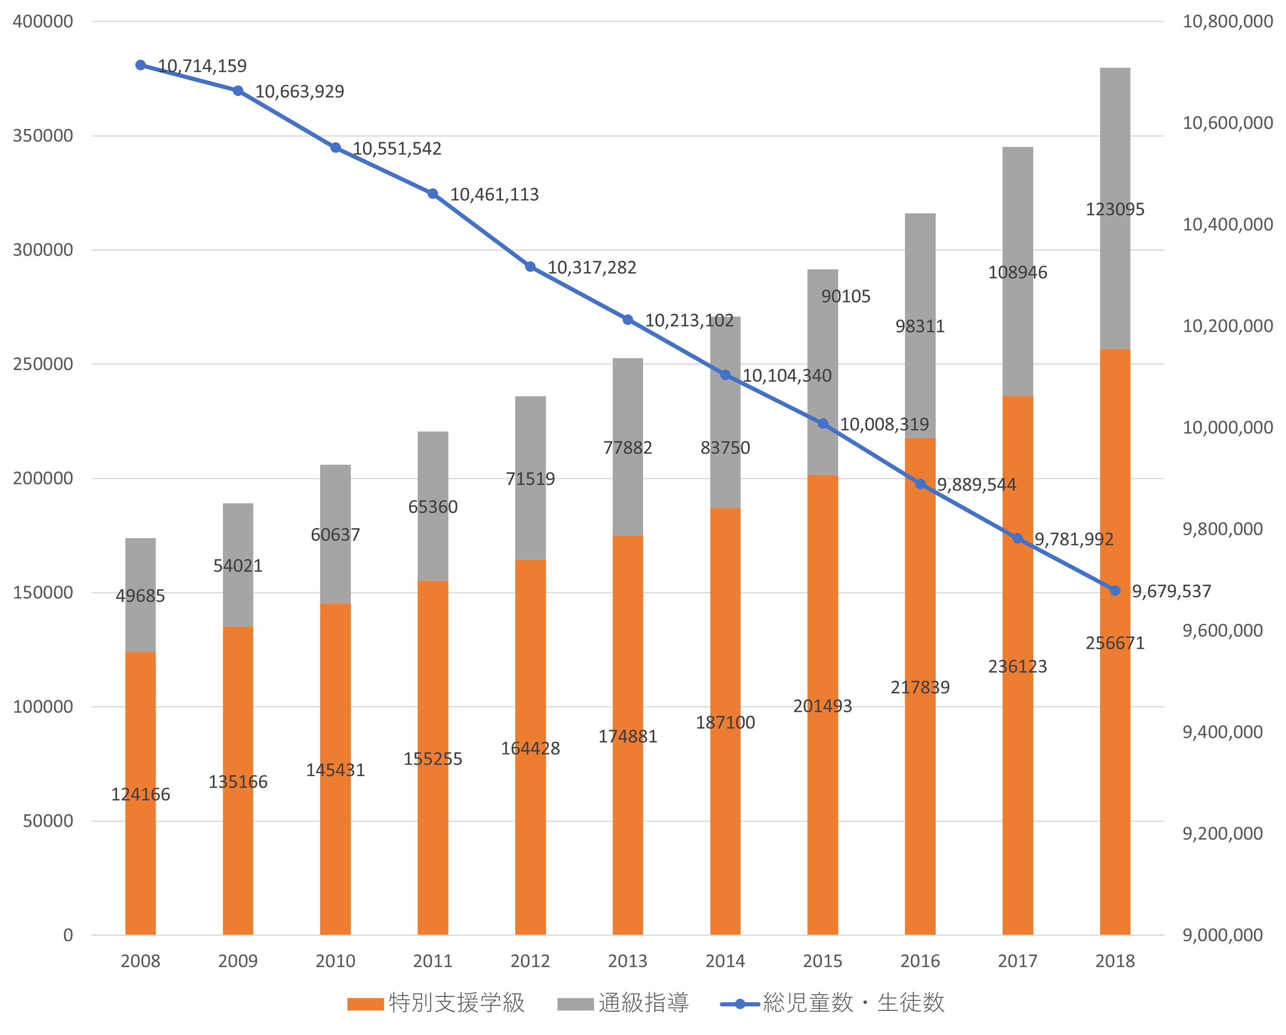
③研究の背景（4） ――全国の特別支援教育対象者の推移――
総児童・生徒、特別支援教育対象者の推移（単位：人）
全国的な傾向
・総児童・生徒数は減少
・特別支援教育対象者（＝特別支援学級に在籍ないしは通級指導を受けている児童生徒）は増加
（出典：「学校基本統計」および「特別支援教育に関する最新動向」より筆者作成）
Notes:
では、実際にどれぐらい特別支援教育対象者が増加しているか説明します。
このグラフは、全国の総児童・生徒数と特別支援教育対象者の数の推移を示したものになります。
見てわかる通り、少子化により、児童・生徒数は一貫して減少しています。しかし、その減少に反して、特別支援教育対象者、つまり通級指導を受ける子ども、特別支援学級に在籍する子どもの数は一貫して増加しています。
また、通級指導教室も特別支援学級も普通学校に設置されることから、全ての教員が特別支援教育において中心的役割を担う必要があるということが指摘できます。

Slide 9
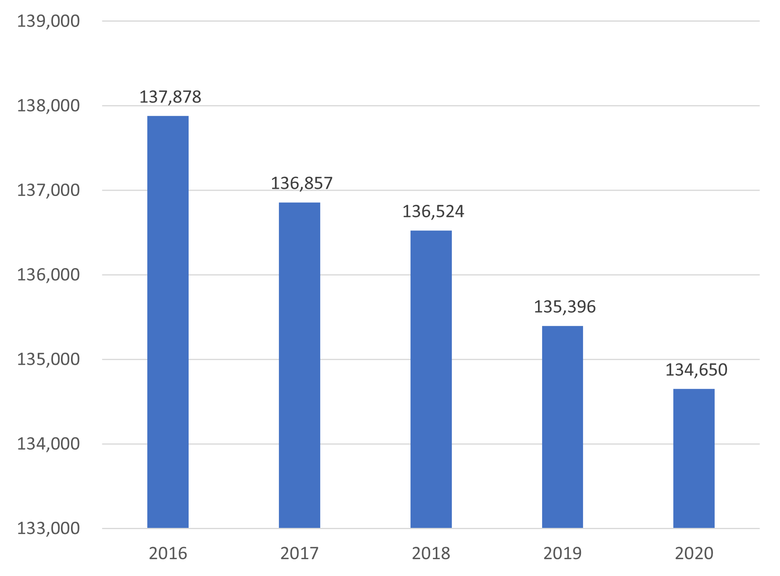
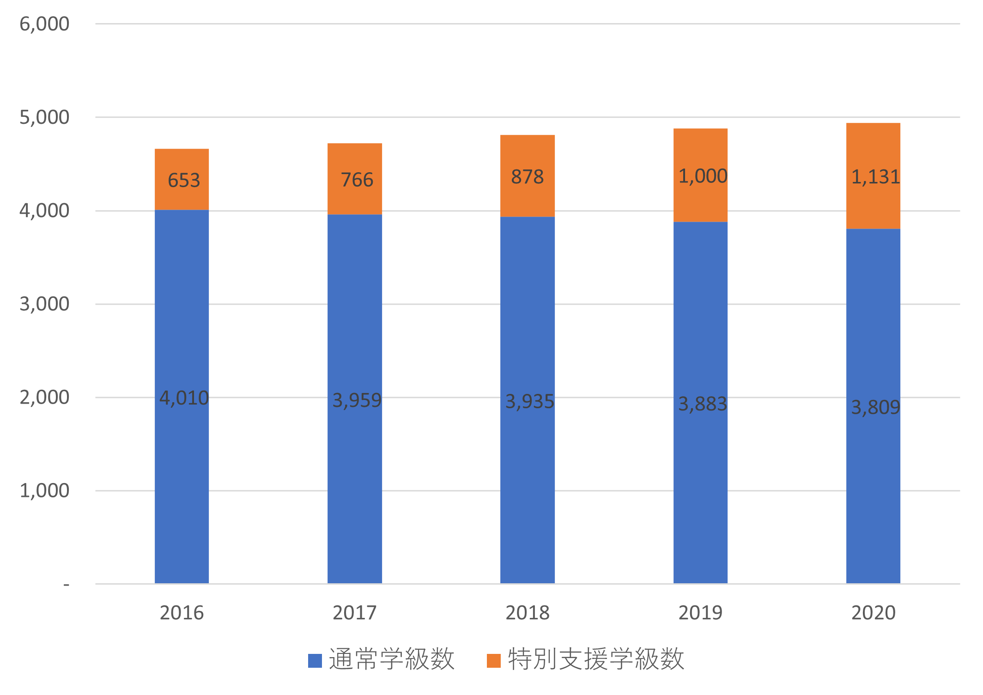
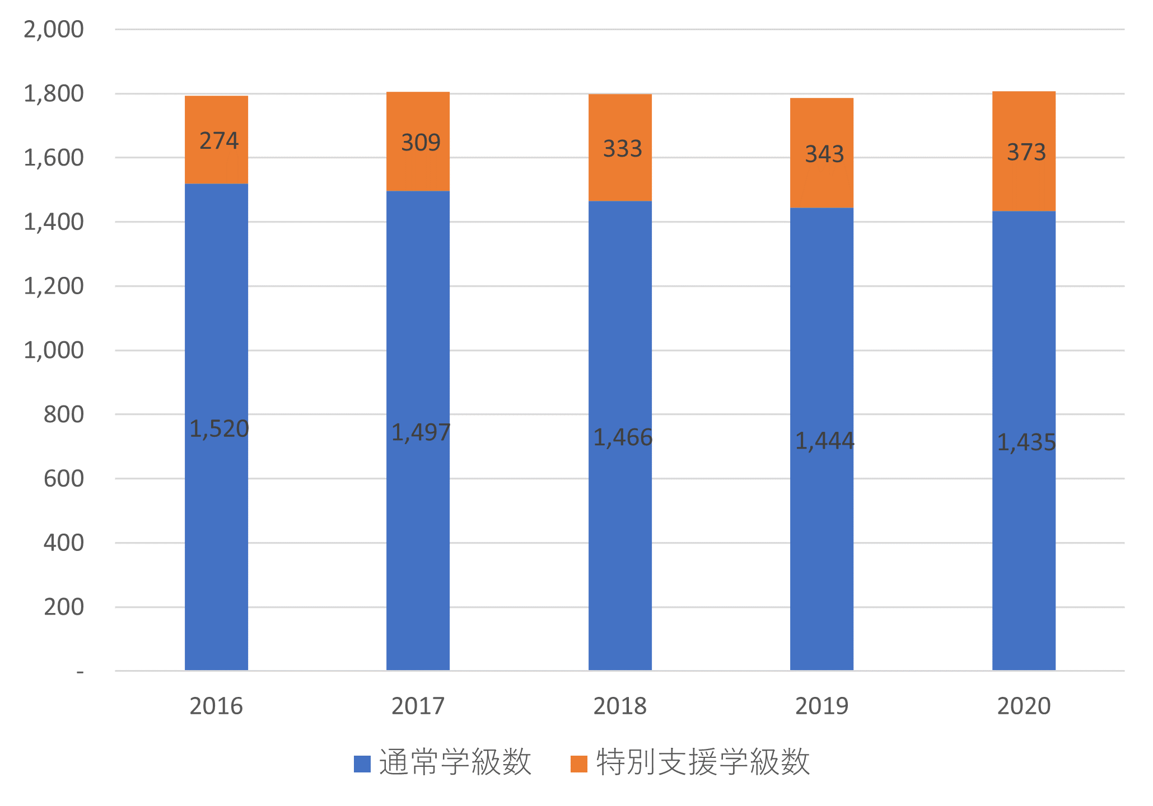
③研究の背景（5） ――鹿児島市の特別支援教育対象者の推移――
鹿児島市の児童・生徒数の推移
鹿児島市の小学校学級数および特別支援学級数推移
鹿児島市の中学校学級数および特別支援学級数推移
（出典：「鹿児島県学校基本調査」より筆者作成）
鹿児島市の現状
⇒全国的な傾向と同じ
総児童・生徒数は減少
特別支援教育対象者は増加
Notes:
次に、ここ鹿児島市の現状についても見てみたいと思います。
このグラフは鹿児島市の総児童・生徒数の推移と、小学校・中学校における総学級数と特別支援学級数の推移を示しています。
これらか分かるのは、鹿児島市においても全国的な傾向と同様に、児童・生徒数が減少していること、通常学級が減少しているのに対して、特別支援学級が増加していることがわかります。
昨今の鹿児島県の教員採用の動向からも、特別支援学級が増加していることから、総学級数も増加し、それに対応するために採用数を増やしていることからも、特別支援教育への対応が喫緊の課題であることがわかります。

Slide 10
④先行研究の整理（1）――連携の必要性――
発達障害がある児童生徒への支援は、学校（教員）だけで行うことは難しく、家庭（保護
者）との連携が必要
文部科学省初等中等教育分科会報告（2012）
⇒学校と家庭が緊密に連携することが支援の上で重要であると示している。
三田村（2011）
  ⇒家庭と学校の連携を高める為、保護者と教員のコミュニケーションを効果的に図る必要がある
森（2011）
  ⇒学校以外の関連機関を含めた総合的な支援を効果的に行う為、教員と保護者の協力関係が重要
柳澤（2014）
  ⇒教員は保護者とコミュニケーションを深め、保護者との信頼関係を築くことが重要である
Notes:
このように、特別支援教育対象者が増加している現状において、学校（教員）には対象児童・生徒に支援をすることが求められています。
とはいえ、学校（教員）だけで支援を行うことは難しく、家庭（保護者）との連携において支援をする必要性が指摘されている。
文部科学省も、学校と家庭の緊密な連携が必要であると方針を示している。
また、教育学や心理学において、ここに示した三田村、森、柳澤（やなぎさわ）も、学校と家庭が一緒に支援をしていくことが重要であると指摘している。

Slide 11
④先行研究の整理（2）――現実的な問題――
連携の重要性が指摘されつつも、同時に連携が困難であるとの指摘。
実際には両者の連携が上手くいかない場合が多い。
三田村（2011）
⇒教員と保護者による双方への配慮によりコミュニケーションが困難であると指摘。
森（2011）
⇒教員側は保護者とのコミュニケーションの取り方、保護者への理解、保護者から要望への対応について困惑
していると指摘。
若松（2012）
⇒教員側が連携が上手くいかないことについて保護者側への責任とすることで、両者の溝が深まる悪循環に陥
る可能性について指摘。
瀬戸（2013）
⇒教員が保護者と関係に力を入れても、実際には円滑な連携に困難がある。
Notes:
しかし、このように学校と保護者の連携が重要であると指摘されつつも、実際にはそれが困難であるとの指摘がある。
先程の三田村、森に加え、、若松（わかまつ）、瀬戸（せと）は様々な要因から実際には連携が上手くいっていないと指摘している。

Slide 12
④先行研究の整理（3）――課題――
先行研究からは
「連携の困難さ」（何で上手くいかないの？）について保護者ないしは教員の一方のみの検討
保護者と教員の双方を射程に収めた詳細な研究はない。
Notes:
以上に示した先行研究は、保護者もしくは教員どちらか片方に焦点を当てた研究である。
保護者と教員の双方を射程を収めた詳細な研究は管見の限りありません。

Slide 13
⑤問題の設定
本論文では「連携が機能しない状況とは、保護者と教員の相互作用の
過程において、どのようなことが問題となって生じているものなのか。
」について、
保護者と教員の双方から得られたデータを比較分析し、
「連携の困難さ」について探究する。
その為に、シンボリック相互作用論を分析枠組みとして用いる
※本研究では「連携」自体への良し悪しを検討することはしない。
Notes:
そこで本論文では、保護者・教員双方の詳細な質的研究を行い、それをもとにした比較検討から、「連携が機能しない状況とは、保護者と教員の相互作用の過程において、どのようなことが問題となって生じているものなのか」について、明らかにする。
その為に、分析枠組みとして社会学のコミュニケーションに関する理論である、シンボリック相互作用論を用いる。
尚、本研究では「連携」自体についての、良し悪しを検討することはしません。
具体的な分析方法について、これから説明いたします。
相互理解を分析するに際して，シンボリック相互作用論の分析枠組みを採用する。
それを踏まえると，相互理解を分析するためには，相互作用に従事する人々（ここでは保護者と教員）が，互いに「相手のアイデンティティ」と「相手の目に写った自分自身のアイデンティティ」の双方をどのように把握しているかを明らかにする必要がある。
本論においては，主としてこの２つの観点から，データの分析を行うこととする。
ちなみに，T. J. Scheffは，（１）論題X，（２）論題Xをめぐる相手のアイデンティティ，（３）論題Xをめぐる相手の目に写った自分自身のアイデンティティの３つの解明を必須とした。
分析枠組みとしても、方法論としてもSIを使う。ただし、後に述べるようにSIの方法論の一つであるGTAは後に我が国においてMGTAとして、洗練・発展が図られた。
本研究では、方法論としてはMGTAを用いる。
まず、シンボリック相互作用論とはコミュニケーションに関する社会学の理論です。
SIでは、人は「意味」に基づき行動をし、その「意味」は相互作用によって作られます。そのため相互作用の過程においてい「意味」は変更・修正されます。
また、自己も他者も「ブラックボックス」の状態であり、他者を正確に把握することはできません。そこで、人々は「考慮の考慮」を

Slide 14
⑥研究方法（1）――倫理的配慮――
調査内容の匿名性は十分に配慮し、個人や勤務校が特定されないようにデータは加工している。また、調査対象者には匿名を条件に本研究の調査目的のために調査データを使用する許可を得ている。
Notes:
まず、本調査では現職の教員、保護者が調査対象であるため、高度な個人情報を扱うことになります。
そのため、個人や勤務校が特定されないように、データを加工しています。また、調査対象者には、研究の目的を説明し、匿名を条件に調査データの使用について許可を得ています。

Slide 15
⑥研究方法（2）――調査対象・方法（保護者） ――
（１）調査対象
保護者：保護者の会に参加している保護者（10名）
（２）調査内容
①教員とコミュニケーションを取る上で感じた困難さ
②保護者は教員をどのように捉えているか
③教員は保護者をどのように捉えていると思うか
（３）分析方法
20XX年～20YY年に上記の保護者に対して、（２）の内容を聞き取るため、
半構造化インタビューを実施した。そして保護者の語りを、M-GTA(修正版
グランデッドセオリー)を用いて分析を行った。
Notes:
保護者側の調査対象についてこちらで説明します。
調査対象は発達障害がある子どもの保護者が参加する、保護者の会の10名です。
調査内容は、【２を読む。】
（２）の内容を明らかにするため、各保護者に半構造化インタビューを３0～60分行いました。
分析方法は、半構造化インタビューの音源データをすべて文字起こして、M－GTAを用いて分析を行いました。
MーGTAについては後のスライド説明します。

Slide 16
⑥研究方法（3）――調査対象者（保護者） ――
保護者 | 保護者性別 | 保護者年齢 | 子供の性別 | 子供の学年・年齢 | 診断名
A | 女性 | 60代 | 女 | 20代後半 | ASD
 |  |  | 男 | 20代後半 | ASD・ADD
B | 女性 | 40代 | 男 | 中学2年生 | ADHD・ASD
 |  |  | 女 | 小学3年生 | ADHD・ASD
C | 女性 | 40代 | 男 | 小学3年生 | ASD
 |  |  | 男 | 小学1年生 | ADHD・ASD
D | 女性 | 40代 | 女 | 高校1年生 | ASD
 |  |  | 女 | 小学2年生 | ASD
E | 女性 | 40代 | 男 | 20代前半 | ASD
F | 女性 | 40代 | 男 | 20代前半 | ASD
G | 女性 | 40代 | 男 | 高校２年生 | 広汎性発達障害
 |  |  | 男 | 小学6年生 | LD
H | 女性 | 50代 | 男 | 中学3年生 | 発達障害・知的含む
 |  |  | 女 | 小学5年生 | 発達障害・知的含む
I | 女性 | 40代 | 男 | 高校1年生 | 広汎性発達障害
J | 女性 | 50代 | 男 | 大学生 | 広汎性発達障害
保護者・子どもの年齢・学年はインタビュー実施日時点
Notes:
こちらが、調査対象者一覧になります。
家庭・学校連携に関する一般的な状況を確認するため、小学校・中学校の両ケースを聞き取りしている。
また、現在、学齢期を越えている子どもの保護者も含まれているが、インタビューでは小学校・中学校の義務教育時代の経験を聞き取りしています。
そして、発達障害にたいする対応を確認するため、障害名や重度、軽度等の症状のありようについては区分していない。
【ADD】
ADHDから多動性を除いたもの。しかし、多動性の有無を画定することが困難であるため、ADHDと診断されるのが一般的

Slide 17
⑥研究方法（4）――調査対象・方法（教員） ――
（１）調査対象
教員：学級担任を通して１年以上経験したことがある公立小中学校の現職教員（9名）
（２）調査内容
①保護者とコミュニケーションを取る上で感じた困難さ
②教員は保護者をどのように捉えているか
③保護者は教員をどのように捉えていると思うか
（３）分析方法
20XX年～20YY年に上記の教員に対して、（２）の内容を聞き取るため、半構造化イン
タビューを実施した。そして教員の語りを、M-GTA(修正版グランデッドセオリー)を用
いて分析を行った。
Notes:
続いて教員側です。
通常学級を、通して1年以上経験したことのある公立小中学校の現職教員９名から聞き取りを行いました。
調査内容は、保護者と対になるような内容を聞き取りしています。
分析方法も、保護者と同様です。

Slide 18
⑥研究方法（5）――調査対象者（教員） ――
 | 学校種 | 年齢 | 性別 | 教職歴 | 通常学級 | 特支級 | その他 | 赴任校数 | 特支免許 | 備考
ａ | 小学校 | 38歳 | 男性 | 15年 | 13年 | 1年 | 1年 | 3校 | 無 | ー
ｂ | 小学校 | 38歳 | 男性 | 15年 | 6年 | 6年 | 3年 | 4校 | 無 | 特別支援学校に勤務経験あり （3年間）
ｃ | 小学校 | 26歳 | 女性 | 4年 | 4年 | 無 | ー | 1校 | 有 | 大学では特別支援教育専攻
ｄ | 小学校 | 26歳 | 男性 | 4年 | 4年 | 無 | ー | 2校 | 無 | 常勤講師
ｅ | 中学校 | 58歳 | 女性 | 36年 | 27年 | 無 | ９年 | ー | 無 | 大学院で特別支援教育について学ぶ（1年間）
ｆ | 小学校 | 27歳 | 男性 | 4年 | 2年 | 無 | 2年 | 7校 | 無 | 常勤講師・小中共に勤務経験あり
ｇ | 小学校 | 60歳 | 男性 | 37年 | 28年 | 5年 | 4年 | ー | 無 | 現在特別支援学級担任
ｈ | 中学校 | 35歳 | 女性 | 13年 | 10年 | 無 | ３年 | ー | 無 | 非常勤で小学校勤務経験
ｉ | 中学校 | 27歳 | 女性 | ５年 | ４年 | 無 | １年 | 2校 | 無 | 小・中の免許あり
年齢・教職歴はインタビュー実施日時点
Notes:
こちらが調査対象者一覧になります。
教員側においても保護者側同様に、家庭・学校連携に関する一般的な状況を確認するため、小学校・中学校の両方の先生から聞き取りをしました。
一般的な教員の状況を確認するため、特別支援の免許の有無、役職については区別していない。

Slide 19
⑥研究方法（6）――Ｍ‐ＧＴＡとは――
M-GTAはグレーザーとストラウスの考案したグランデッド・セオリ―・アプローチ（GTA）を修正したもの。
【分析手順】
リサーチクエスチョンを定める ⇒ インタビューデータの切片化 ⇒ 概念を形成 ⇒概念整理
※前後の文脈を残しながら
【研究における妥当性】
本研究では保護者と教員の連携に着目し、連携の困難さを探求すること
が目的。そのために、保護者と教員の認識や心の動き（揺れ動くさま）
を分析する必要がある。故に、ある程度の文脈を維持したまま切片化し、
コーディングしていくM-GTAが妥当。
Notes:
次に、分析方法のM－GTAについて説明します。
MGTAは質的研究の分析方法の1つです。
M-GTAはグレーザーとストラウスの考案したグランデッド・セオリ―・アプローチ（GTA）を修正したものです。
その特徴の一つとして、ディテールの豊富な質的データの深い解釈から説得力のある概念を創り、それを構造単位とする理論を生成することにあります。
具体的な手順として、まずリサーチクエスチョンを定め、採取したインタビューデータを切片化し、概念を形成し、それを整理します。
本研究では、保護者と教員の連携に着目し、その連携の困難さを探求することを目的としています。そのためには、保護者と教員の認識や心の動き（揺れ動くさま）を分析する必要があります。故に、ある程度の文脈を維持したまま切片化し、コーディングしていくM-GTAが妥当であると考えます。
次に具体的な分析内容について説明します。
【切片化とコーディングを具体的に説明できるように】
切片化とは、質的なデータを一語、一文節といった形で細分化する。
コーディングとは、切片化したデータから得られた概念をさらに整理し生み出されたカテゴリーに名前を付ける

Slide 20
判断を出来ない時期〔戸惑い期〕
自身への戸惑い[戸惑い期]
⑦保護者の分析（1）――概念図――
学校への遠慮[戸惑い期]
自省[戸惑い期]
教員の対応へのネガティブな評価[戸惑い期]
判断要素
学校（教員）への対応への判断〔判断期〕
教員へのネガティブな評価
自身への戸惑い[判断期]
学校管理職へのネガティブな評価
学校への遠慮[判断期]
学校への期待
教員同士の遠慮
自省[判断期]
状況の理解
教員の対応へのネガティブな評価[判断期]
判断要素
学校への失望〔失望期〕
教員へのポジティブな評価
自身への戸惑い[失望期]
教員の対応へのポジティブな評価
学校管理職へのポジティブな評価
学校への遠慮[失望期]
共感と理解
自省[失望期]
保護者の会へ来る理由
教員の対応へのネガティブな評価[失望期]
保護者の会の評価

Slide 21
⑦保護者側の分析（2）――保護者の変化――
判断期において学校（教員）へポジティブ評価を下した場合、連携に満足する。
戸惑い期
子どもへの支援のあり方
障害に対する知識
判断期
学校全体で子どもの支援に関わっているか
失望期
一度の象徴的な失敗
学校・教員との距離感
保護者からの要望を受け入れてくれるか
保護者側に寄り添うないしは共感してくれる姿勢を見せるか
蓄積する不満や失敗経験
不本意な現状を飲込む
分からない保護者
評価を下す保護者
失望する保護者
Notes:
保護者による教員との連携についてプロセスの観点から整理すると、「戸惑い期」、「判断期」、「失望期」の3つの時期に整理されます。
それぞれの時期について、詳しく説明します。

Slide 22
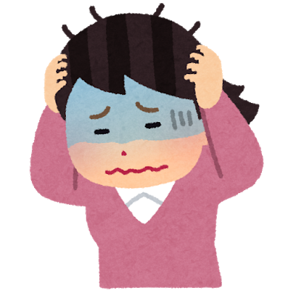
⑦保護者側の分析（3）――「戸惑い期」の保護者――
【働きかけを行えない理由】
「私も最初の内は（略）どういうふうにしないといけないかもわかんないし」（子どものための支援の在り方）
「こっち（保護者）も専門家ではないしね。でっ、違ってることもあるかもしれないし、意見を求められない」（障害に対する知識）
「（先生に）聞かれもしないのに言っていいか。どうかも分かんない」
（学校や教員との距離感）（⇒学校への遠慮とも繋がる）
【遠慮】
「そこまででしゃばっていいか親としては分からないんですよ」
「（先生に）聞かれもしないのに言っていいか。どうかも分かんない」
学校（教員）に対して働きかけを行えない保護者
Notes:
まず、戸惑い期の保護者です。
戸惑い期の保護者は、学校（教員）に対して働きかけを行えない保護者です。
働きかけを行えない原因として次の3つです。
１・【語りを読む】と言った語りにみられるように、子どものための支援の在り方が分からないこと
２・【語りを読む】と言った語りにみられるように、発達障害に対する知識がないこと
３・【語りを読む】と言った語りにみられるように、学校や教員との距離感がが分からないこと
この３つが原因で保護者は教員に働きかけができません。
遠慮については後程説明します。

Slide 23
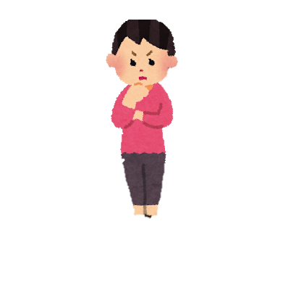
⑦保護者側の分析（4）――「判断期」の保護者――
【判断基準】
①「校長先生とかが、コーディネートしてくれて（略）ホッとしたのを覚えています」（学校全体での子供への関り）
②「担当の通級の先生に言って。そしたら、『分かりました！』って言ってすぐに対応してくれて（略）そしたら参加できたんですよ」（保護者の要望を受け入れる姿勢）
③「だから、私の気持ちも分かって貰ってたなって思います」（保護者が教員側の「共感と理解」を感じるか否か）
【遠慮】
「私が色々やっぱお願いしたり、聞いたりすることに対して、先生たちは戦々恐々とされるだろな」
「いやいやと思いつつ、やっぱりこっちは（子どもを学校に）預けている身なので」
学校（教員）に対して積極的な働きかけを行い、その対応を評価する保護者
Notes:
そして、次の判断期においては、保護者は実際に学校（教員）に対して何かしらの働きかけを行い、それに対する相手側の対応を評価しています。
その際の評価基準として次の3つがあります。
１．【語りを読む】と言った語りかにみられるように、学校全体で子どもの支援に関わっているかどうか
２．【語りを読む】と言った語りかにみられるように、保護者からの要望を受け入れてくれるかどうか
３．【語りを読む】と言った語りかにみられるように、教員が保護者に共感ないしは理解をしてくれる姿勢を見せてくれるかどうか
この３つが評価基準となります。
特に３については、保護者が、教員側の「共感と理解」を認識できるか否かが非常に重要です。
この判断期において保護者が学校（教員）側へポジティブな評価を下せば、連携に満足します。

Slide 24

⑦保護者側の分析（5）――「失望期」の保護者――
【失望】
「（問題が）結局解決しないまま終わったんですよ。（略）『ダメだここの中学校』」（一つの印象的な失敗体験）
「私もさすがに目が肥えてきたので、この先生はダメだっていう感じが、もうありましたから（略）出来ないことは言わない」
（失敗体験や不満の蓄積）
「ちょっと食い下がってやって、『あの、ちょっとごめんなさい』って、あーもう、言ってもダメなんだって、結局は諦めてクーッて飲んだんですよ」（不本意な現状を飲込む）
【遠慮】
「私のような、わがまま……、わがままではないと思うんですけど、あっちにとっちゃぁわがままな……『[教員]また言ってきたよ』みたいな。煙たがられているのかなっていう、そういう引け目さえも感じはじめて……」
学校（教員）に対して失望する保護者
Notes:
失望期の保護者は、学校（教員）に対して「失望」しています。
１、【語りを読む】と言った語りかにみられるように、１つの印象的な失敗を経験すること、
２、【語りを読む】と言った語りかにみられるように、小さな失敗経験や不満が蓄積すること、
３、【語りを読む】と言った語りかにみられるように、不本意な状況を飲込まざる得ないこと
これらにより保護者は失望し、学校（教員）への働きかけを止めてしまいます。

Slide 25
⑦保護者側の分析（６）――学校への遠慮――
戸惑い期
①どこまで学校に求めていいのか
②求めすぎることで先生との関係が壊れないだろうか
判断期
①求めすぎることで学校（教員）が委縮しないか
②子どもを預けているという弱い立場
失望期
①学校に厄介な保護者（モンペ）だと思われているかもしれない（否定的自己評価）
保護者は常に学校に対して「遠慮」している
戸惑い期：関係を構築する上で、先生との距離感が分からない故の遠慮
⇒学校（教員）への働きかけ自体を躊躇させる
判断期：学校（教員）に求めすぎることで、相手を委縮させるのではないかという遠慮
：子供を預けている立場なので強くは言えないという遠慮
⇒学校（教員）への働きかけを抑制する
失望期：否定的自己評価による遠慮（この時点で多くの場合は関係が崩れている）
⇒保護者側の委縮により学校（教員）への働きかけを躊躇させる
Notes:
次は、どの時期においてもみられた保護者による学校への遠慮の観点から保護者と教員との連携について説明します。
保護者は常に、学校に対して遠慮しています。
■戸惑い期においては、「そこまででしゃばっていいか親としては分からないんですよ」「（先生に）聞かれもしないのに言っていいか。どうかも分かんない」という語りにみられるように【スライド読む】 ■この遠慮は学校への働きかけを躊躇させます
■判断期においては、「私が色々やっぱお願いしたり、聞いたりすることに対して、先生たちは戦々恐々とされるだろな」、「いやいやと思いつつ、やっぱりこっちは（子どもを学校に）預けている身なので」
という語りにみられるように【スライド読む】■この遠慮は学校への働きかけを躊躇させます
■失望期においては、「私のような、わがまま……、わがままではないと思うんですけど、あっちにとっちゃぁわがままな……『[教員]また言ってきたよ』みたいな。煙たがられているのかなっていう、そういう引け目さえも感じはじめて……」という語りにみられるように【スライド読む】■この遠慮は学校への働きかけを躊躇させます

Slide 26
⑦保護者側の分析（7）――学校への期待――
戸惑い期
学校側が何とかしてくれるかも…
判断期
保護者の行動を受け入れて対応してくれるかも…
失望期
来年は、次の先生は…
保護者は一貫して学校へ「期待」している
戸惑い期：学校（教員）側が対応してくれることへの期待
判断期：保護者の要望等を受け入れて、対応してくれることへの期待
失望期：次の学年、他の先生に変われば状況が変わるかもしれないという期待
⇒失望期の保護者は学校への「失望」と「期待」を同時に持っており葛藤している
全ての時期：「共感と理解」への期待
Notes:
次は、どの時期においてもみられた保護者による学校への期待の観点から保護者と教員との連携について説明します。
保護者は常に、学校に対して期待しています。
■戸惑い期においては、学校側へ働きかけが行えない保護者に対して、学校側が何とかしてくれるのではないかという期待を有しています。
■判断期においては、【スライド読む】
■失望期においては、【スライド読む】
■戸惑い期、判断期、失望期の全ての期にみられるのが、「共感と理解」への期待です。
この「共感と理解」こそが、保護者が学校（教員）との連携において最も重要視していることです。
以上が、保護者側の分析の結果です。
次に教員側の分析結果について説明します。

Slide 27
⑧教員の分析（1）――概念図――
保護者への期待
・信頼関係の構築
・子どもをめぐる種々の認識の共有
連携に戸惑う教員[戸惑い期]
・教員の戸惑い
・保護者からの否定的反応
連携を模索する教員[模索期]
・保護者との信頼関係への模索
保護者と連携へ
保護者の気遣い
教員の迷い
連携の成立に至らない教員の働きかけ[かみ合わない行為]
・子どもをめぐる
認識共有への模索
・保護者との認識のズレ
保護者からの拒絶
・学校的社会化
・一般社会への社会化
教員が想定する社会化
子ども自体に対するズレ
子どもの不得手に対するズレ
子どもの問題に対する関心度のズレ
・支援に向けた模索
保護者の寄り添い
同僚との関係
・教員の迷い
同僚の遠慮
連携を諦める教員[諦め期]
・教員の方針の転換
・割り切り

Slide 28
⑧教員側の分析（2）――教員の変化――
模索期において保護者と信頼関係構築、認識の共有が上手くできれば、機能的連携に繋がる。
戸惑い期
支援に関する知識不足
問題把握するための力不足
かみ合わない行為
子どもをめぐる３つの人認識のズレ（異なり）
模索期
信頼関係の構築に向けて
支援の過程
諦め期
教師としての立場の未確立
認識の共有に向けて
・教員の方針転換
・教員の割切り
わからない教員
一方的な行為となる教員
連携を模索する教員
連携を諦める教員
Notes:
教員による保護者との連携についてプロセスの観点から整理すると、「戸惑い期」、「かみ合わない行為」、「模索期」、「諦め期」の４つの時期に整理されます。
それぞれの時期について、詳しく説明します。

Slide 29
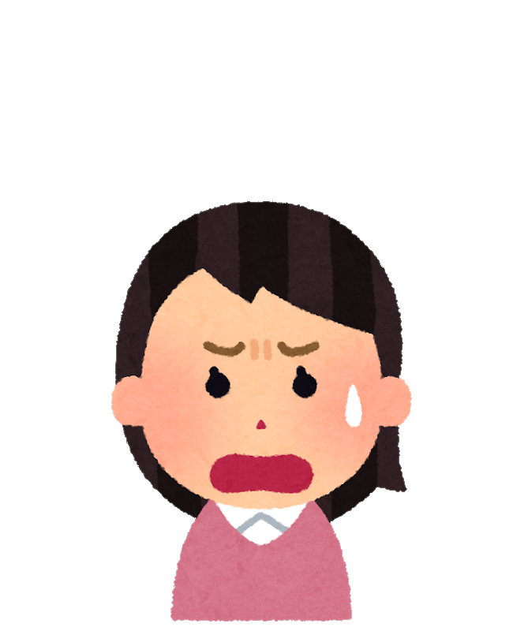
⑧教員側の分析（3）――「戸惑い期」の教員――
【戸惑いを覚える理由】
「初任だったので……ちょっと……何の手立てもなく……」
（支援の方法）
「何を指導するかとか何が、今、問題でどういうふうにしていけばいいかっていう」（子どもをめぐる問題を把握する力）
「教師としての立場もこう……経験値も少ないですし」
（教師としての立場の未確立）
※教職歴が短い教員（若手教員）だけでなく、特別支援教育との関わりの短い教員も同様に戸惑いを覚える。
【保護者からの否定的反応】
「（初任の）私に伝えられても……ちょっとみたいな」
「多分そう（初任が何を言っているんだということ）だ思います。」
↓
保護者に経験不足を否定的に捉えられていると思っている。
保護者に対して働きかけを行えない教員
Notes:
まず、戸惑い期の教員です。
戸惑い期の教員は、保護者に対して働きかけを行えない教員です。
働きかけを行えない要因として次の3つです。
１・【語りを読む】と言った語りにみられるように、子どものための支援の方法がわからない
２・【語りを読む】と言った語りにみられるように、子どもをめぐる問題を把握する力が不足しているため、何が問題か分からない
３・【語りを読む】と言った語りにみられるように、教員としての立場が未確立であること
この３つが原因で教員は保護者に働きかけができません。
また、【語りを読む】と言った語りにみられるように、教員は自身の経験不足を保護者から否定的に捉えらていると思い、教員は自ら働きかけることに躊躇いが生じます。
これは、新任であるといった年齢的な若さによる経験不足だけでなく、中堅教員等においても、特別支援教育との関りが少なかったことによる経験不足も同様です。

Slide 30
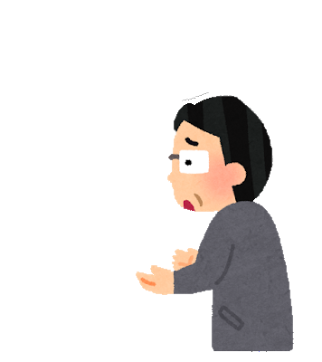
⑧教員側の分析（4）――「かみ合わない行為」の教員――
【保護者とかみ合わない理由】
「やっぱお家での様子と教室での様子が違うので……ちょっと、そのー、イメージが出来ない」（子ども自体に対する認識のズレ）
「あんまり気にしてない……それができないことに対して問題視してなかったり」（子どもの不得手に対する認識のズレ）
「反応が薄いというか……こう……『あぁ、そうなんですね』みたいな感じ」（子どもの問題に対する関心度のズレ）
【迷い】
「なんとなく薄々他の子と違いうなって感じているのか、全くそう思っていないのか」（保護者の真意がわからない）
↓
次の方針を立てることが困難
継続的に保護者へ訴えても良いのか判断が困難
働きかけが一方的な状態となる教員
Notes:
次は、かみ合わない行為の教員です。
この期の教員は、保護者への働きかけが一方的な行為になっている教員です。
保護者から働きかけが受け入れられない要因は次の3つです。
１・【語りを読む】と言った語りにみられるように、子ども自体に対する認識のズレ
２・【語りを読む】と言った語りにみられるように、子どもの不得手に対する認識のズレ
３・【語りを読む】と言った語りにみられるように、子どもの問題に対する関心度のズレ
これら３つの、子どもをめぐる認識のズレが要因となり保護者は教員の働きかけを受け入れない。
また、こうした、保護者から自身の働きかけが受け入れられない状況に置いて、【語りを読む】といった語りにみられるように、保護者が子どもの現状をどのように認識しているのか、保護者の真意がわからないことにより、教員には次の２つの迷いが生じます。
まず、教員は保護者の反応を見ながら次の戦略を立てることから、真意がわからない状況では次にどうすべきか教員は迷います。
次に、継続的に保護者へ訴えても良いのかという判断に迷いが生じます。
これらの教員の迷いは、保護者に対する働きかけを躊躇わせる要因になります。

Slide 31

⑧教員側の分析（5）――「模索期」の教員――
【連携に向けた模索】
①保護者との信頼関係構築に向けた模索
⇒外堀を埋めてから問題提起をめざす。
②保護者との認識のズレを修正のための模索
⇒・学校での子どもの様子の開示
・他の子どもとの比較軸の提供
③実際の支援の過程における模索
「子どもに寄り添うのもそうなんだけど、保護者に寄り添わないと上手くいいかないということをすごく感じることがあったので」（保護者への寄り添い）
「やっぱりその人（先生）によっては……申し訳ないですけど、まぁ、そのまぁ、関心具合は違うと思いますし」（同僚との関係）
保護者との連携を模索する教員
【迷い】
「言う部分（保護者に対して医療的診断を勧める）の難しさしたいなのがありました。」（確定診断が無い）
「やっぱその否定してしまうと思うんかな」（発言する上での不安）
Notes:
次は、「模索期」の教員です。
「模索期」の教員は、保護者との「信頼関係構築」、「認識のズレの修正」、実際の支援の過程、この３つについて模索している。
まず、一つ目の「信頼関係構築」についてです。教員は子どもをめぐる問題を把握したとしても、それをすぐに保護者に対して問題提起をするわけでなない。つまり、外堀を埋めて、伝えやす環境を整えてから、問題提起を行います。そのため、教員は、時間をかけて保護者との関係構築を行います。また、その構築された関係を維持することにも重視しています。そのため、信頼関係の構築やその維持に失敗すると、本題（共有したい問題）を提示する前に、保護者から拒絶され、それ以上の働きかけを行うことが困難となります。
次に、「認識のズレの修正」です。これは「かみ合わない行為」において、保護者との認識のズレにより、支援に繋がらないことについて述べました。そこで教員は、こうした種々の認識のズレの修正を試みます。その際に、教員は積極的に学校での子どもの様子を開示したり、他の子どもとの比較軸を提供を行います。しかし、最後まで、認識のズレを修正することができない場合には、保護者から拒絶が示され、教員からそれ以上、働きかけを行うことは困難となります。
次に、実際の支援の過程における模索ですが、ここで教員は「保護者への寄り添い」と「同僚との関係」について模索しています。
支援の過程において、【語りを読む】との語りにみられるように、子どもだけでなく保護者自身の困難さに寄り添う必要があります。
また、教員は保護者との関係と同時に同僚との関係をも考慮しています。
つまり、保護者へ寄り添うことができるか否か、同僚との関係がどのように機能するか、この２点は保護者と教員の関係に影響を与えます。
最後に、この期においても、教員は「迷い」を有しています。
特に子どもがグレーゾーンに位置する場合には、「確定診断がないこと」により、どこまで踏み込んだ話をしていいのかなどの迷いが生じます。
また、全ての教員は、「子どもや保護者を否定してしまうのではないか」と常に発言する際に不安を感じており、その不安から迷いが生じる。これらの迷いもまた、教員からの働きかけを躊躇わせることになります。

Slide 32
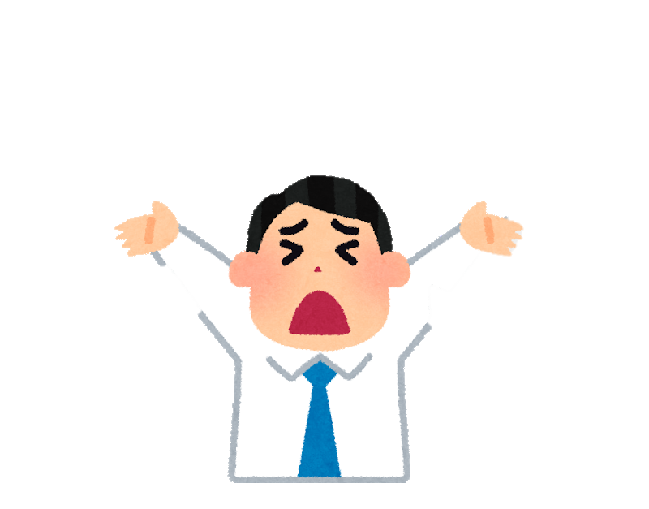
⑧教員側の分析（6）――「諦め期」の教員――
【諦め】
「計画立てて勝手に……教室のなかでできることをやろうかなっと思って」
↓
保護者への「直接的働きかけ」から「間接的働きかけ」へ
「親どうのこうのではなくて、本人っていうのが凄く……、本人が望んでいるかどうかって言うことが大きいので」
↓
支援の中心が「保護者との関係構築」から「子どもへの対処」へ
【割切り】
「『まぁ親が望まんのやったらここで切ろか』っていう……割り切る感じ」
↓
教員が「能動的」から「受動的」な態度へ
保護者との連携を諦める教員
Notes:
次は「諦め期」の教員です。
この期は保護者との連携を諦める教員です。
教員は保護者との連携を諦めたとしても支援を止めることはありません。つまり、教員側は次の２つについて方針の転換を行います。
１つ目が、【語りを読む】との語りにみられるように、子どもへの直接的な働きかけに、切り替えます。とはいえ、教員は子どもへの働きかけにより、保護者の姿勢が変化することを期待しており、間接的に保護者に対して働きかけを行っていると言えます。
２つ目が、【語りを読む】との語りにみられるように、教員は支援の中心を、保護者との関係構築から、子どもへの対処に切り替えます。
また、【語りを読む】との語りにみられるように、教員は割切ることで、「能動的な支援への態度」から「受動的」なものに変化します。
この期においては、教員は「保護者との連携」について、重視されていないと言えます。

Slide 33
⑧教員側の分析（7）――学校（教員）と社会化――
教員は一貫して「社会化」という規範を念頭に置いている
【児童・生徒】
「そういう社会に出てからのことを考えると」（一般社会への適応）
「クラスを任されたらそのクラスも完璧じゃないとあかんという雰囲気は……多少はある」（学校への適応）
→・教育の規範・理念
・子どもの問題を捉える際の基準
・全体性の重視
社会化
・「社会化」
→一般社会
・「学校的社会化」
→学校
【同僚】
教員集団の目標として暗黙に共有
→目標の内実にはズレ
→子どもをめぐる認識のズレ
→他と異なる「子どもの存在」や「扱い（特別支援）」への否定的な捉え方
Notes:
次に教員が全ての期において念頭に置いている「社会化」という観点から連携について見ていきます。この社会化には、「一般社会への適応（社会化）」と「学校への適応（学校的社会化）」の２つがあります。また、子どもへの対応と同僚への対応の２つの方向性があります。
まず子どもへの対応は、児童・生徒を指導する際の規範・理念となります。つまり、教員は「社会化」という観点から全体性を重視しており、他の児童生徒との異なりから、問題を把握することがあります。また時には、それに合わないことを否定的に捉えることがあります。
次の同僚への対応には、子どもの社会化が教員の間で、共通目標として暗黙のうちに共有されています。しかし、暗黙であるがゆえに、その目標の内実については教員個人の解釈に任されており、ズレが生じます。それの具体例が、例えば「緩い先生」と「厳しい先生」というたものです。
その為、教員によっては特別支援に対する否定的な捉えることがある。また、子どもをめぐる認識のズレに繋がることもある。つまり、子どもをめぐる認識のズレは保護者と教員だけでなく、教員同士にも存在しています。
これまで、保護者と教員を個別に分析してきました。
次に、保護者と教員の比較検討の結果を述べます。

Slide 34
⑨保護者と教員の比較分析（1）――比較方法――
保護者
戸惑い期
判断期
失望期
戸惑い期
かみ合わない行為
模索期
諦め期
教員
Notes:
前までで示してきたように、プロセスの観点から整理すると、保護者の３期と教員の４期を見出すことができました。
ここでは見出された保護者と教員の各期を組み合わせて検討します。
とはいえ、理論的には１２通り存在しますが、保護者と教員の個別分析の結果に照らし合わせて、経験的に存在すると判断できる７通りについて詳細な分析を行いました。
時間の関係上、３つの結果を紹介します。

Slide 35
⑨保護者と教員の比較分析（2）
――「行動できない保護者【戸惑い期】」と「連携に戸惑う教員【戸惑い期】」――
保護者と教員の共通項
⇒①発達障害に関する知識の不足 ②相手に対する「遠慮」
①について
保護者
⇒教員側から何かしら手立てや方針が示されることに期待している。
教員
⇒発達障害に関する知識が不足（手立てがない、支援の方法がわからない）
保護者の期待に応えることができない
②について
保護者
⇒学校（教員）との距離感がわからない。
教員
⇒教員として未熟・立場が未確立。
「遠慮」によりお互いに働きかけができない
Notes:
まず、「戸惑い期」の保護者と教員です。ここでは双方ともに自ら働きかけを行うことができません。
双方には「発達障害に関する知識の不足」と「相手に対する遠慮」という２つの共通項があります。
１つ目については、保護者は教員側から何かしらの手立てや支援のためのヒントが提示されることに期待しています。しかし、教員はそれらを持ち合わせていないため、保護者の期待に応えることができません。つまり、双方ともが知識が不足していることから、働きかけを行うことができない状況があります。
２つ目は、保護者は学校（教員）との距離感が分からないため「遠慮」しています。また教員も、自身の未熟さによる自信の無さから「遠慮」しています。つまり、双方は相手に対する遠慮により働きかけを躊躇っているという状況があります。

Slide 36

⑨保護者と教員の比較分析（3）
ーー「判断を下す保護者【判断期】」と「連携を諦める教員【諦め期】」――
保護者
⇒教員の対応を評価する。
教員
⇒教員は積極的に子どもへの支援を行っている。
保護者と教員には、子どもをめぐる問題・支援の必要性について認識が共有されている。
しかし、支援の内容については認識のズレが生じている。
⇒保護者と教員のすれ違い
教員 ：積極的に（良かれと思う）子どもへの支援を行う
保護者：否定的な評価を下す
教員は受動的な姿勢に転じる
双方に不信感が生じ、関係は崩壊
Notes:
次に「判断期」の保護者と「諦め期」の教員です。
教員の諦めの帰結の一つに、受動的な姿勢に転じることがあります。
ここでは、保護者と教員の間で、子どもをめぐる問題の存在と支援の必要性については共有されています。
しかし、保護者が想定する支援の内容と、教員の実際の対応にズレが生じており、保護者からは否定的は評価が下されます。
その事により、教員は積極的な支援の意義を見出せなくなり、自ら進んで支援を進めると言いう能動的な態度から、、受動的な態度へ変化します。
つまり、ここでは教員の態度の変化と、双方の不信感により関係は崩れていると言えます。

Slide 37
⑨保護者と教員の比較分析（4）
ーー「学校（教員）へ失望する保護者【失望期】」と「連携を模索する教員【模索期】」――
保護者
⇒学校（教員）に対して「失望」
教員
⇒保護者との関係構築を模索
保護者の学校（教員）に対する消極的・高圧的な態度
⇒教員が保護者の態度をどのように捉えるのかがポイント
教員が保護者を警戒し、距離を取る
⇒保護者との関係構築は困難
教員が保護者へ理解を示し、寄り添う 保護者は「失望」しつつも、完全に学校
⇒保護者との関係構築の可能性 （教員）を拒絶している訳でない
Notes:
次に「失望期」の保護者と「模索期」の教員です。
保護者は学校（教員）に対して「失望」しているため、働きかけを止めています。そして、保護者のこうした消極的な姿勢は、学校（教員）への態度として現れることがあります。高圧的な態度を取るといったものです。教員はそした保護者の態度に警戒をしています。
教員が保護者のこうした態度をどのように受け取るかがその後の保護者との連携に関わります。
つまり、【スライドを読む】。
保護者は、失望し、不信感があるとはいえ、完全に学校（教員）との関係を拒絶している訳ではありません。そのため、ここでは教員の働きかけ次第では、関係構築の可能性は残っていると言えます。

Slide 38
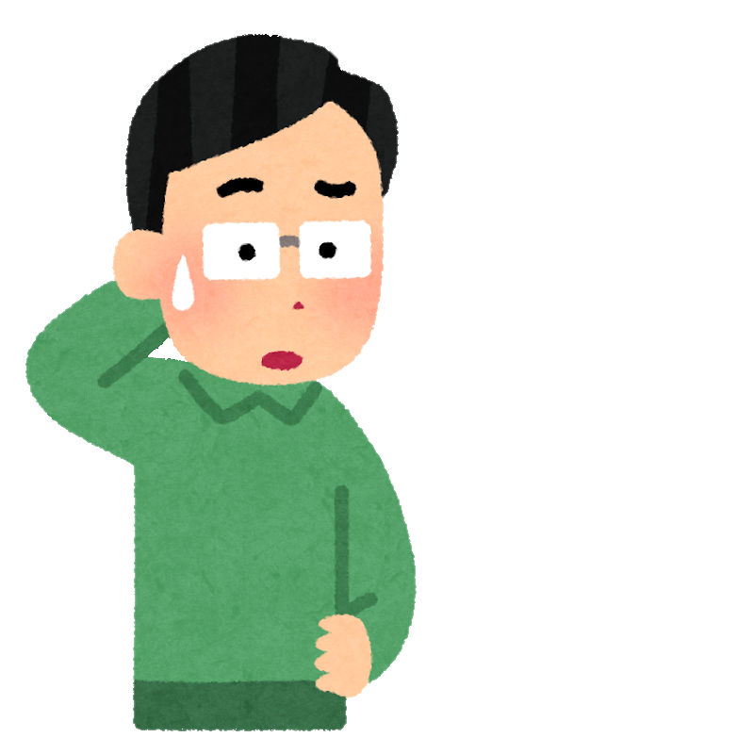
⑨保護者と教員の比較分析（5）――「社会化」認識の隔たり――
【教員の「社会化」観】
「なんか『ジッとしなさい』『座っていなさい』ってすると、最初からですね、すると良くないなぁとは分かっていたから」
「本人の自己肯定感を高めながら本人が過ごしやすい環境を作ろうかなと思っていたんですよね」
【保護者の「社会化」観】
「僕（お父さん）もそうだったから、小さい頃は。だから全然気にしなくていいですよ。勉強ができないのもしょうがないです。本人が学校に行ってくれればそれが良いです。」
教員が想定する「社会化」と保護者が経験的に把握する「社会化」にズレ
Notes:
次は保護者と教員の「社会化」認識の隔たり、という観点から見ていきます。
教員は「本人の自己肯定感を高めながら本人が過ごしやすい環境を作ろうかなと思っていたんですよね」とあるように、子どもの特性に対して理解を示し、自身が考える最善の支援を行っている。
しかし同時に、教員は落ちつきのなさを矯正する必要があると考えている。
しかし保護者にそのことを伝えると、「僕もそうだったから、小さい頃は。だから全然気にしなくていいですよ」と返答があった。つまり。保護者は自分の過去の経験と参照して、「落ち着きがないこと」について問題視していない。
この事例からは教員が想定する「社会化」と保護者が経験的に把握する「社会化」にズレがあることがわかる。

Slide 39
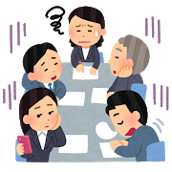
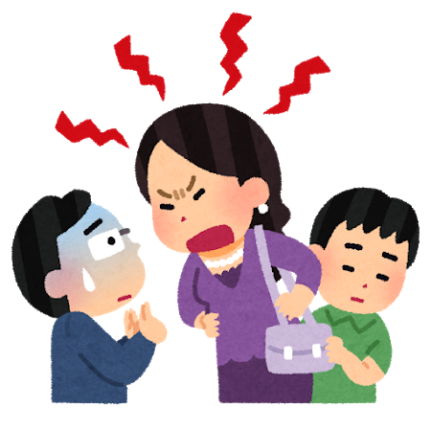
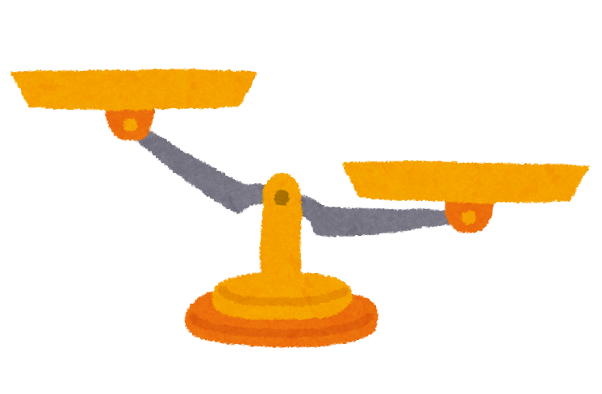
⑨保護者と教員の比較分析（6）――教員の「役割葛藤」――
保護者と同僚の2つの関係を同時に考慮
保護者⇒保護者の理解者、学校との調整役
（保護者側の立場）
同僚 ⇒同僚との調和
（学校側の立場）
同僚との関係を選択
「妥協案」を提案
Notes:
次は「教員の役割葛藤」という観点から、見ていきます。
教員は、同時に次の２つの役割を期待されています。
保護者からは、保護者の理解者、学校との調整役、すなわち保護者側の立場に立つことを求められます。
教員からは、学校組織の一員、同僚との調和、すなわち学校側の立場に立つことが求められます。
こうした状況を、回避するために、教員は、保護者ではなく同僚との関係を選択することがあります。
また、保護者に対して「妥協案」を提示するという回避方法を取る場合もあります。
しかしこれらは、あくまでも保護者ではなく、同僚との関係を重視ているため、保護者との関係に対してはネガティブな影響を与えます。
ここまで保護者と教員の比較検討の結果について述べました。
次は本研究の課題について述べます。

Slide 40
⑩本研究の課題
①データ収集の限界
⇒保護者と教員が共通する事柄について相互作用している状況からデータを取ることが望ましい。
②調査対象者の選定における限界
⇒発達障害・特別支援教育に全く関心がない保護者と教員も調査対象者に加える必要がある。
③支援をめぐる他の関与者たちの分析
⇒管理職、スクールカウンセラー、養護教諭等、さまざまな関与者を分析の俎上に載せることが望ましい。
Notes:
本研究の課題として次の３つに大別（たいべつ）できます。
スライドを読む
ただ、①②に関しては実際に調査対象者との接触が困難であると想定されます。

Slide 41
⑪引用文献・サイト（1）
Blumer, H. G. 1969, Symbolic Interactionism, Prentice‐Hall. （後藤将之訳, 1991, 『シンボリック相互作用論』 勁草書房.）
船津衛, 2011, 『自分とは何か――「自我の社会学」入門』恒星社厚生閣.
Glaser, B.G, and A.L. Strauss, 1964, Awareness Contexts and Social Interaction. American Sociological Review, 29(5): 669-679.
――――, 1965, Awareness of Dying, Aldine. （木下康仁訳,1988,『死のアウェアネス理論と看護』医学書院.）
Giddens, A., 1993, Sociology, Second edition, fully revised and updated, Polity Press. (松尾精文ほか訳, 1993, 『社会学（改訂新版）』而立書房.)
早坂淳, 2012, 「通常学級担当教員に求められる専門性の変容－発達障害についての理解を基盤にした学級秩序の成立・維持を目指して」『教育方法学研究』17: 119-142.
肥後祥治, 2010, 『子どもたちの抱える行動上の問題への挑戦』明治図書.
伊藤慎吾・日髙優介・桑原司, 2019, 「『学校－家庭』連携における保護者の失望――『発達障害児童生徒』支援をめぐる保護者の語りから」『Discussion Papers In Economics and Sociology』No.1901: 1-13.
伊籐慎吾・肥後祥治, 2020, 「発達障害支援に関する『教員-保護者』間の関係性の記述分析―― シンボリック相互作用論の援用の可能性」『鹿児島大学教育学部教育実践研究紀要』29: 58-67.
John, D., 1915, The School and Society, revised edition, The University of Chicago Press.（宮原誠一訳, 1957, 『学校と社会』岩波書店.）
木下康仁, 2007, 「修正版グラウンデッド・セオリー・アプローチ（M-GTA）の分析技法」『富山大学看護学会誌』6(2) : 1-10.
北澤毅, 2011,「『学校的社会化』研究方法論ノート――『社会化』概念の考察」『立教大学教育学科研究年報』54: 5-17.
Notes:
以下は参考文献です。

Slide 42
⑪引用文献・サイト（2）
小林直毅, 1988, 「役割（の）葛藤」見田宗介ほか編『社会学事典』弘文堂.
小堺裕美，2006, 「算数の授業における子どもの相互作用に関する研究――小数の乗法の授業分析を通して」『上越数学教育研究』21: 129-136.
桑原司, 2000, 『社会過程の社会学』関西学院大学出版会BookPark.
――――, 2002a, 「自我の社会性」船津衛・安藤清志編『自我・自己の社会心理学』北樹出版.
――――, 2002b, 「相互行為と合意」伊藤勇・徳川直人編『相互行為の社会心理学』北樹出版.
――――, 2003, 「『相互作用』と『合意』」『社会分析』30: 57-74.
――――, 2013, 「シンボリック相互作用論の方法論的立場」『九州地区国立大学教育系・文系研究論文集』6(2): 19-32.
Kuwabara, T., and K. Yamaguchi, 2013, An Introduction to the Sociological Perspective of Symbolic Interactionism, The Joint Journal of the National Universities in Kyushu, Education and Humanities, 1(1): 1-11.
町田克也・石津憲一郎・木村雅宏, 2019, 「教職員間における同僚性についての検討――教師のバーンアウトと教師モラールへの影響」『富山大学人間発達科学研究実践総合センター紀要』14: 21-27.
三田村仰, 2011, 「発達障害児の保護者・教師間コミュニケーションの実態調査――効果的な支援のための保護者による依頼と相談」『心理臨床科学』1: 35-43.
森正樹, 2011, 「中学校教育相談における発達障害生徒の保護者と教師間の関係構築に関する諸課題」 『埼玉県立大学紀要』13: 125-131.
茂木俊彦, 2007, 『障害児教育を考える』, 岩波書店.
Notes:
条件依存性（コンティンジェント）
必ず順番通りにすべての組み合わせにたどり着くわけではない。
これは、Glaser and Straussの認識文脈と同様。
司 桑原 から全員に: 03:07 PM
Sociology, Second edition, fully revised and updated, Polity Press
司 桑原 から全員に: 03:28 PM
既に農中先生、金子先生に論文を渡してある。
司 桑原 から全員に: 03:39 PM
SI研究会 桑原・山口・鎌田
シカゴ社会学研究会
司 桑原 から全員に: 03:58 PM
発達障害児への支援の観点から、通常の教育の盲点を探る。

Slide 43
⑪引用文献・サイト（3）
村中知子, 1993, 「個別主義／普遍主義」森岡清美ほか編『新社会学辞典』有斐閣.
長島真人, 2009, 「音楽によるコミュニケーションの成立をめざした歌唱指導の構想－H．ブルーマーのシンボリック相互作用論と J．デューイのコミュニケーション論に基づいて」 『鳴門教育大学研究紀要』24 : 64-74.
中野秀一郎, 1993, 「機能的等価」森岡清美ほか編『新社会学辞典』有斐閣.
中山忠政, 2006, 「発達障害者支援法の制定――制定の経緯と今後の課題」『小児保健研究』 65(1) :67-72.
ーー――, 2015, 「障害者基本法の改正と発達障害――「障害者」の定義をめぐって」『弘前大学教育学部紀要』113: 83-91.
沼野友宏, 2004, 「数学的活動における相互作用に関する研究」『上越数学教育研究』19: 115-124.
佐々木全・我妻則明, 2015, 「通常学校における特別支援教育の課題について――発達障害を巡る動向と実践上の課題変遷に注目して」『岩手大学教育学部付属教育実践総合センター研究紀要』14: 435-439.
瀬戸美奈子, 2013, 「子どもの支援に関する教師と保護者との連携における課題」『三重大学教育学部研究紀要』64: 233-237.
Shibutani, T., 1955, Reference Groups as Perspectives, The American Journal
of Sociology, 60 (6): 562-9（木原綾香・奥田真悟・桑原司訳, 2013,「パースペクティブとしての準拠集団」『Discussion Papers In Economics and Sociology』No. 1301: 1-16.)
田淵俊彦, 2018, 『発達障害と少年犯罪』 新潮社.
高岡健, 2009, 『発達障害は少年事件を引き起こさない』 明石書店.
若松昭彦・若松美沙, 2012, 「保護者との連携を深めるための教員用サポートブックの作成」『学校教育実践学研究』18: 123-128.
柳澤亜希子, 2014, 「特別支援教育における教員と保護者の連携―ー保護者の役割と教師に求められる要件」『国立特別支援教育総合研究所研究紀要』41: 77-87.

Slide 44
⑪引用文献・サイト（4）
文部科学省, 2009年以前, 「学びの場の種類と対象障害種」，文部科学省ホームページ，
https://www.mext.go.jp/a_menu/shotou/tokubetu/002.htm（2021年1月27日取得）
文部科学省2009年以前, 「主な発達障害」，文部科学省ホームページ，
https://www.mext.go.jp/a_menu/shotou/tokubetu/002.htm（2021年1月27日取得）
文部科学省, 2011, 「特別支援教育の在り方に関する特別委員会（第13回）：特別支援教育に係る教育職員免許状について（資料7）」, 文部科学省ホームページ,
http://www.mext.go.jp/b_menu/shingi/chukyo/chukyo3/044/attach/1312981.htm（2019年12月3日取得）
文部科学省文部科学省初等中等教育局特別支援教育課, 2012, 「通常の学級に在籍する発達障害の可能性のある特別な教育的支援を必要とする児童生徒に関する調査結果について 」, 文部科学省ホームページ,
https://www.mext.go.jp/a_menu/shotou/tokubetu/material/__icsFiles/afieldfile/2012/12/10/1328729_01.pdf （2021年1月26日取得）
文部科学省初等中等教育分科会,2012, 「共生社会の形成に向けたインクルーシブ教育システム構築のための特別支援教育の推進（報告）」, 文部科学省ホームページ
http://www.mext.go.jp/b_menu/shingi/chukyo/chukyo3/044/attach/1321669.htm（2021年1月26日取得）
文部科学省, 2015, 「不登校児童・生徒への支援に関する中間報告――一人一人の多様な課題に対応した切れ目のない組織的な支援の推進」, 文部科学省ホームページ,
https://www.mext.go.jp/component/b_menu/shingi/toushin/__icsFiles/afieldfile/2015/09/07/1361492_01.pdf （2021年1月22日取得）

Slide 45
⑪引用文献・サイト（5）
文部科学省初等中等教育局, 2019, 「令和元年度国立特別支援教育総合研究所セミナー講演資料：特別支援教育に関する最新動向」, 独立行政法人国立特別支援教育総合研究所ホームページ, file:///C:/Users/shin_/Downloads/Lecture1(R1_NISEseminar)%20(2).pdf （2021年1月22日取得）
鹿児島県, 2020, 「令和2年度学校基本統計――学校調査・小学校について」, 鹿児島県ホームページ, http://www.pref.kagoshima.jp/ac09/tokei/bunya/kyoiku/gakko/003.html （2021年1月27日取得）
鹿児島県, 2020, 「令和2年度学校基本統計――学校調査・中学校について」, 鹿児島県ホームページ, http://www.pref.kagoshima.jp/ac09/tokei/bunya/kyoiku/gakko/004.html （2021年1月27日取得）
政府広報オンライン, 「理解する：発達障害って何だろう？」
https://www.gov-online.go.jp/featured/201104/contents/rikai.html （2021年1月22日取得）
e-Stat（政府統計の総合窓口）「学校基本調査」
https://www.e-stat.go.jp/stat-search/files?page=1&toukei=00400001&tstat=000001011528 （2021年1月22日取得）

Slide 46
ご清聴ありがとうございました。
Notes:
本論では、連携形成の障害となる要因を探究した。
とはいえ、そうした要因を除去する方途ないしはそうした要因を抑制しうる条件に関する考察にまでは「できなかった」
だから今後「する」
ミネルヴァ書房『よく分かる医療社会学』
64頁以下。
伊藤くんは発達障害で、日髙くんはコロナで、Blumer 1971=2006を加工する。そして、二人の学位論文を引用する。

Slide 47
シンボリック相互作用論とは
シンボリック相互作用論
⇒社会学の分析方法の１つ
行為の「意味」に着目
・人は「意味」に基づいて行為する
・その「意味」は相互行為を通じて作られる
・「意味」は解釈され、変更・修正される

Slide 48


コミュニケーションとは・・・・自己と他者との相互作用である
Notes:
コミュニケーションとは自己と他者との相互行為である。

Slide 49
自己も他者も互いに「ブラックボックス」である
Notes:
自己も他者も「ブラックボックス」である。

Slide 50

Notes:
お互いに一定のパースペクティブを通してしか把握することができない。■すなわち、自己も他者も正確に相手のことをありのままに把握することはできない。■

Slide 51
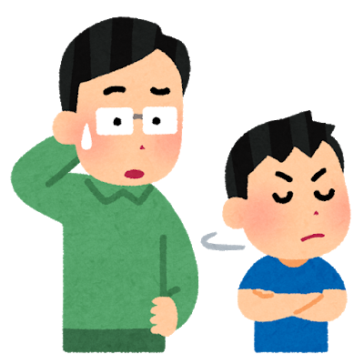


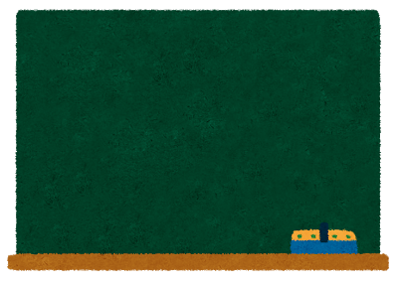


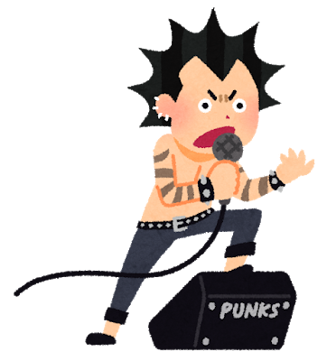


「パースペクティブ」
Notes:
自己も他者も様々なパースペクティブを持っており■、それぞれの場面で選択して使い分けている。
例えば、教員の立場である場合でも、ある時は父親として■、またある時はサラリーマンとして■、またある時は趣味を楽しんでいる自分として■のパースペクティブを持っており、■学校では教員としてのそれを選ぶのである。■■■■しかし、学校で常に教員としてのパースペクティブをのみを選んでいる訳ではなく、他のパースペクティブが影響することもある。
よって本ケースにおいては保護者の立場に立つことも可能であるといえ、また保護者も職業としての教員の立場を推測することは可能であるといえる。

Slide 52
考慮の考慮（解釈の解釈）
Notes:
こうした自己と他者の完全な把握が困難な関係性において、人々は「考慮の考慮」を行うことで、「相手の観点」と「相手のパースペクティブからみた自分自身の観点」を取得しようと試みる。
この過程を得て、両者が「相手の観点」と「相手のパースペクティブからみた自分自身の観点」を正確に取得している場合にのみ、両者間に「合意」「相互理解」が成立しているとシンボリック相互作用論は考えている。

